Slide 1


汇编语言程序设计
实验一：熟悉汇编程序开发环境
卢光明
课程QQ群：979542580 (汇编与接口2026)

Slide 2
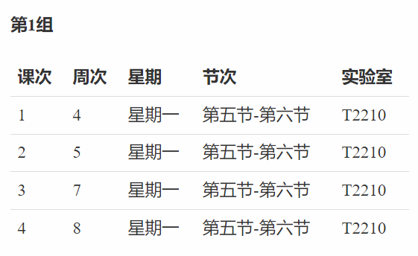
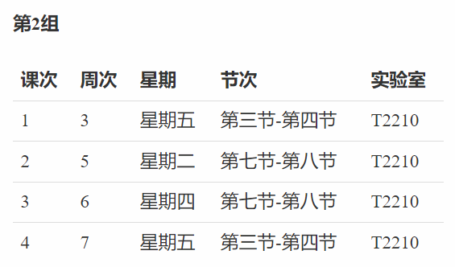
汇编语言程序设计—上机实验
实验课程安排
  共8个课时，4次实验课。
要求
  第一次实验，使用开发环境DOSBox+MASM。
  评分标准：每次实验总分100，四次实验总分400，期末成绩实验占50%，四次实验成绩折算后计入总成绩。
  课堂上必做题验收通过的不用提交实验报告，课堂上未完成必做题验收的，必须提交实验报告。
  选做题每做一道加20分，但实验总分上线仍为400分。

Slide 3
汇编语言程序设计—上机过程
第一步：建立源程序
  可以用任何一款熟悉的文本编辑器建立，编辑汇编语言源程序。但是文件名的扩展名必须是.ASM。
第二步：汇编
  将源程序翻译成由机器代码组成的目标模块文件的过程。目标模块文件后缀一般为.obj。
第三步：连接
  连接产生的目标模块，解决外部交叉调用，产生一个可重定位的装入模块，以及产生可选的内存映像文件。连接成功生成EXE文件。
第四步：运行检验
  检验运行结果是否也目标需求相符。

Slide 4

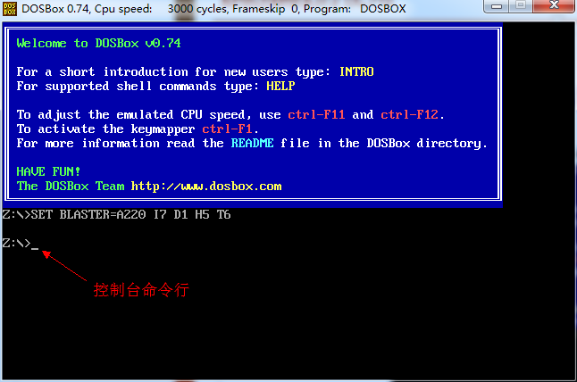
DoSBox的使用
运行DOSBox
双击桌面上的DOSBox快捷方式， ，运行
DOSBox 。
认识DOSBox

Slide 5
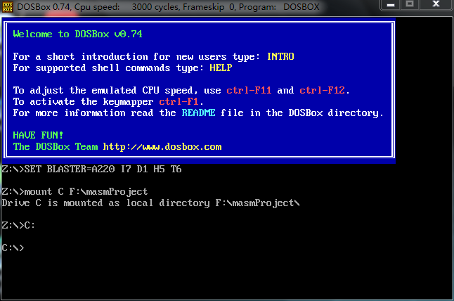
DoSBox的使用—上机过程
挂接：
mount C F:\masmProject
C:
DoSBox就会把所建立的文件夹当做它模拟的DOS系统里面的C盘看待。

Slide 6
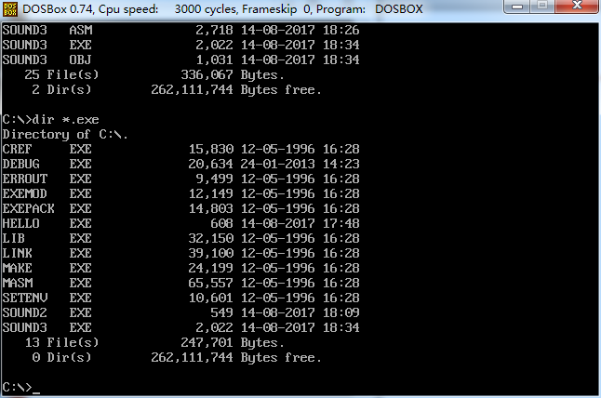
汇编语言程序—上机过程
MASM5.0中四个重要的EXE文件：
EDIT.COM: 编辑源程序
MASM.EXE： 对源程序进行汇编以生成目标程序
LINK.EXE： 对目标程序进行连接以生成可执行程序
DEBUG.EXE： 对可执行程序进行调试已检验其正确性

Slide 7
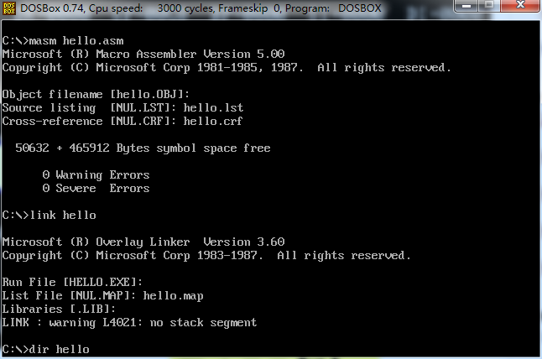
汇编语言程序—上机过程
列表文件（扩展名为.LST）：把源程序和目标程序列表，以供检查程序用。
交叉索引文件（扩展名为 .CRF）：它是一个对源程序所用的各种符号进行前后对照的文件。
映像文件（扩展名为 .MAP）：是一种文本文件，列出各段在存储器中的分配情况。

Slide 8
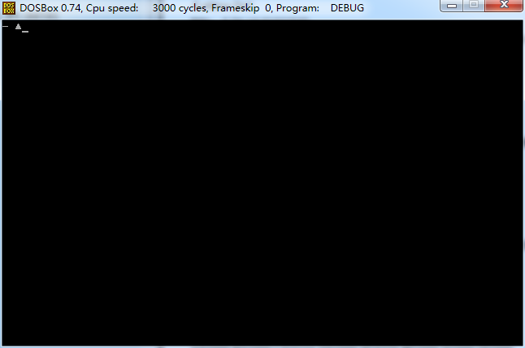
汇编语言程序—上机过程
调试工具：Debug
注意：debug命令在64位操作系统中不能直接运行。
解决方法：先安装DOSBox程序，然后在DOSBox环境下运行debug程序。
步骤：1）先安装DOSBox程序；2）将debug.exe文件保存在磁盘的根目录（如C盘）；3）打开已经安装好的DOSBox，输入命令：mount c c:\ ；
4）在DOSBox环境下运行debug程序。

Slide 9
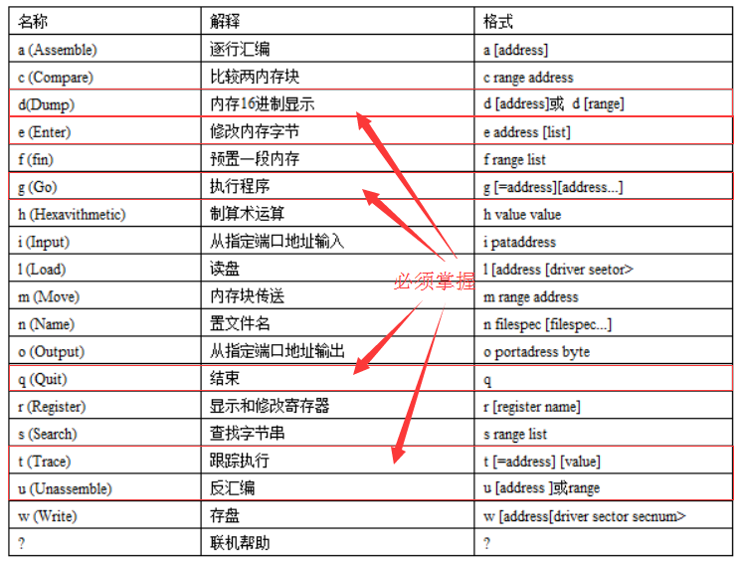
汇编语言程序—上机过程
Debug命令：

Slide 10
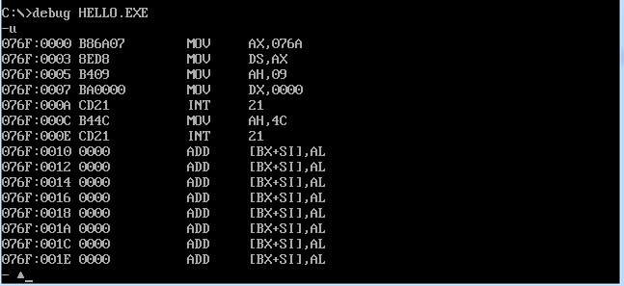

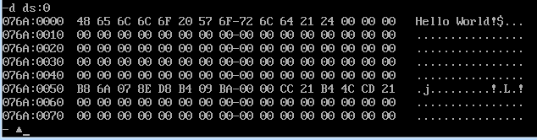
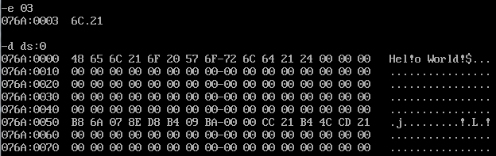
汇编语言程序设计—上机过程
U反汇编指令
g执行指令
d内存16进制显示指令
e修改内存字节指令

Slide 11
汇编语言程序—上机过程
上机过程总结：
MASM5.0+DosBox：
EDIT.COM, MASM.EXE, LINK.EXE
调试工具
DEBUG
MASM for Windows 集成实验环境(内嵌DosBox)
以MASM for Windows 为主

Slide 12
汇编语言程序设计—上机过程
必做题
  编写hello.asm文件，实现输出Hello World！
  2. 编程实现以下功能，并在debug模式下，调试程序。
  X、Y均为双精度数，其中X=128000H、Y=109006H，分别存放在地址为X, X+2；Y, Y+2的存储单元中（高字节存放在高地址中，低字节存放在低地址中），请编程计算Z=X+Y-120。
  参考数据段定义：
  X DW 12H, 4000H
  Y DW 10H, 9006H
  Z DW ?, ?

Slide 13
汇编语言程序设计—上机过程
选做题
  1）编写程序实现RES=X+Y，结果保存在RES单元，其中X=240，Y=98。
  2）编写汇编程序实现带符号数的计算 (2x-3y)/z，数据段定义如下：
dataseg segment
x DB 30
y DB 8
z DB 5
sum1 DB ? ;保存商
sum2 DB ? ;保存余数
dataseg ends

Slide 14
汇编语言程序设计—上机过程
谢谢！

